Slide 1
De quelles manières le dialogue est-il devenu une source d’inspiration pour les musiciens ?
Différencier
Le dialogue en musique
séance 4

Slide 2
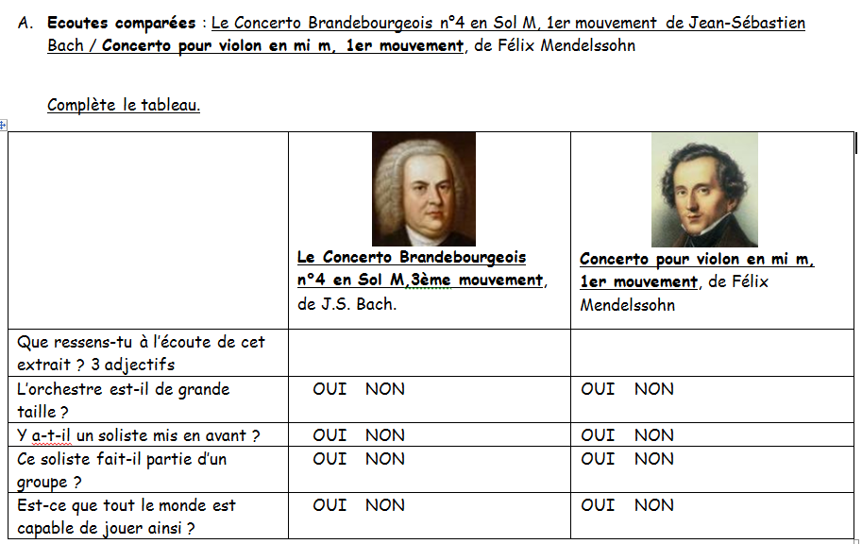

Gracieux, lumineux, allant
Majestueux, agile, émouvant

Slide 3
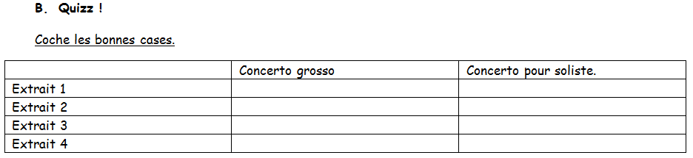

Slide 4
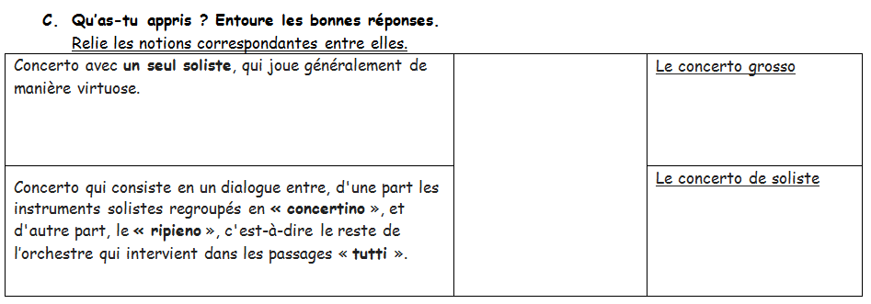

Slide 5
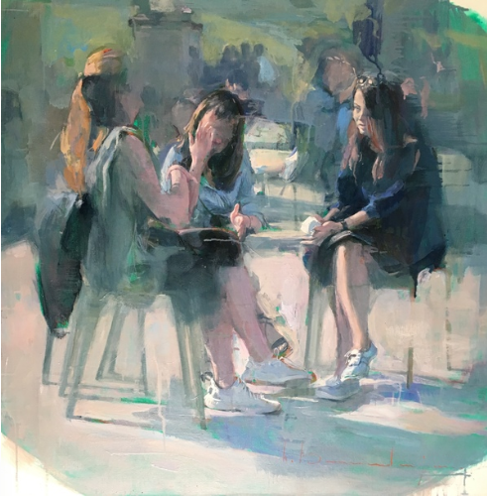
Adela Burdujanu
Dialogue

